Slide 1
पाठ-32
बेडसाइड नर्सिंग
और
रोगी की देखभाल
)kjk
l0m0fu0@,0,u0,e0
veunhi dkSj

Slide 2
उद्देश्यों
इस पाठ के पूरा होने पर, आप निम्न में सक्षम होंगे:
प्री-ऑपरेटिव केयर और उसके घटकों का वर्णन करें।
पोस्ट-ऑपरेटिव देखभाल को परिभाषित करें। रोगी की तत्काल और बाद की देखभाल का वर्णन करें।
बैरियर नर्सिंग और उसके तत्वों का वर्णन करें।

Slide 3
प्री ऑपरेटिव केयर:
तीन घटकों से मिलकर बनता है–
अस्पतालवास
शारीरिक और
मानसिक तैयारी
अस्पतालवास:
आमतौर पर, आपातकालीन सर्जरी को छोड़कर, रोगी को नियोजित सर्जरी से एक दिन पहले या उच्च रक्तचाप, मधुमेह आदि से पीड़ित होने पर एक दिन पहले भी अस्पताल में भर्ती कराया जाता है।

Slide 4
प्री ऑपरेटिव केयर:
अधिकांश बार प्री-ऑप/प्री-एनेस्थेटिक जांच आउट पेशेंट विभाग में ही पूरी हो जाती है और यदि आवश्यक हो, तो विशिष्ट निर्देशों का उल्लेख प्रवेश नोट्स में किया जाता है।
रोगी और रिश्तेदारों को प्रक्रिया के बारे में समझाया जाता है और रोगी के डर को दूर करने के बाद लिखित सहमति प्राप्त की जाती है।
क्रॉस-संदूषण को रोकने के लिए बार-बार आगंतुकों को हतोत्साहित किया जाता है

Slide 5
शारीरिक तैयारी: शामिल
सामान्य तैयारी,
स्थानीय तैयारी और
तत्काल/अंतिम तैयारी

Slide 6
सामान्य तैयारी-
  आराम और हल्का पौष्टिक आहार
  आधी रात के बाद मौखिक रूप से शून्य
  अच्छी नींद; यदि निर्धारित किया गया है, तो रात का समय शामक
  अच्छा मल त्याग; यदि आवश्यक हो, तो एनीमा
  आधार रेखा के रूप में महत्वपूर्ण माप
  यदि निर्देश दिया जाता है, तो स्थानीय एनेस्थेटिक्स के लिए त्वचा संवेदनशीलता परीक्षण
  कुछ मामलों में, सर्जन के निर्देशों के अनुसार रोगनिरोधी एंटीबायोटिक कवरेज शुरू किया जाता है
  धूम्रपान को हतोत्साहित करें और व्यक्तिगत स्वच्छता बनाए रखने की सलाह दें
  यदि रोगी पहले से ही किसी भी दवा पर है, तो प्रशासन कार्यक्रम के बारे में सर्जन से परामर्श करें

Slide 7
स्थानीय तैयारी में ऑपरेशन साइट की तैयारी शामिल है-
  शेविंग, अगर बालों वाला क्षेत्र
  सभी गहने निकालें और रोगी/रिश्तेदारों को सौंप दें
  सामान्य स्नान और साफ कपड़े
  शल्य चिकित्सा त्वचा की तैयारी, सर्जन की सलाह के रूप में
  हमेशा सुनिश्चित करें कि अंग के सही अंग/सही हिस्से की पहचान की गई है और सर्जरी के लिए तैयार किया गया है।

Slide 8
अंतिम तैयारी:
(अक्सर सर्जरी सुबह में की जाती है) सुनिश्चित -
  यदि निर्धारित किया जाए तो रोगी रात के उपवास पर है
  सहमति प्रपत्रों पर हस्ताक्षर किए गए हैं, जैसा उपयुक्त हो
  सर्जन द्वारा आदेश के अनुसार पूर्व दवाएं सर्जरी से एक घंटे पहले दी जाती हैं
  ऑपरेशन थिएटर में प्रवेश करने से पहले रोगी द्वारा मूत्र का शून्य होना

Slide 9
अंतिम तैयारी:
  बेस-लाइन वाइटल्स की रिकॉर्डिंग
  रोगी के साथ सभी रोगी जांच/रिकॉर्ड को ऑपरेशन थिएटर में भेजना
  प्री-ऑप तैयारी पूरी हो गई है और सही साइट/साइड की पहचान की गई है
  रोगी पहचान टैग सही है (कलाई टैग)
  रक्त, यदि अनुरोध किया जाता है, तो व्यवस्थित और तैयार है
  रोगी अत्यधिक चिंतित नहीं है और रोगी रिश्तेदारों की देखभाल भी करता है

Slide 10
अंतिम तैयारी:
  किसी भी झूठे दांत हटा दिए जाते हैं। इसी तरह, कृत्रिम अंग की उपस्थिति, विशेष रूप से धातु के घटकों के साथ, निर्दिष्ट की जानी चाहिए
  किसी भी दवा एलर्जी/कीटाणुनाशक एलर्जी को नोट/कलाई टैग में स्पष्ट रूप से इंगित किया जाना चाहिए
  सभी कीमती सामान जैसे सोने की चेन, घड़ियाँ आदि सुनिश्चित करें। हटा दिया जाता है और रोगी रिश्तेदारों को सौंप दिया जाता है
  रोगी ओटी ड्रेस में है और धीरे से ट्रॉली पर स्थानांतरित हो जाता है। अंगों और नसों की देखभाल सुनिश्चित की जानी चाहिए

Slide 11
ऑपरेशन के बाद की देखभाल:
परिभाषा: सर्जरी के बाद ऑपरेशन थिएटर से रिसेप्शन पर रोगी की देखभाल तब तक की जाती है जब तक कि वह पूरी तरह से होश में नहीं आ जाता है और साथ ही कौशल और विशेष ध्यान के साथ तत्काल जटिलता के चरण से बाहर नहीं निकल जाता है।
इसे इस प्रकार विभाजित किया गया है-
तत्काल देखभाल
बाद की देखभाल:

Slide 12
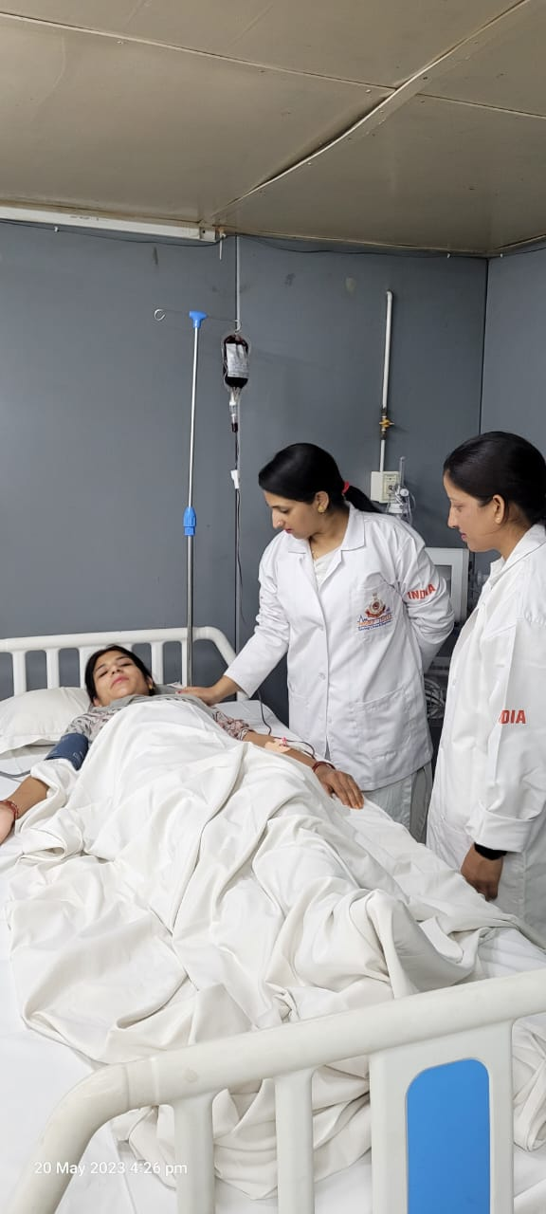
ऑपरेशन के बाद की देखभाल:

Slide 13
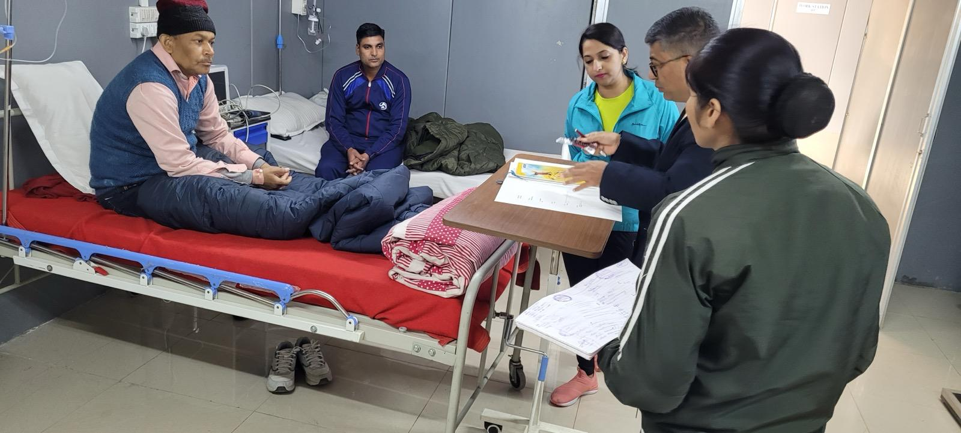
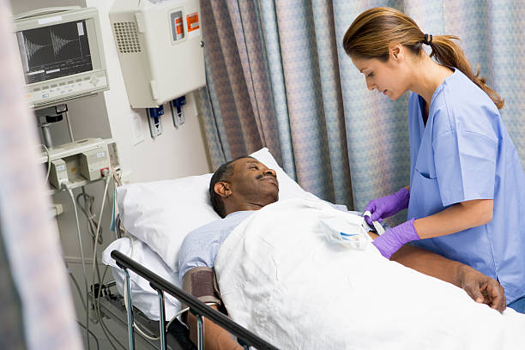
ऑपरेशन के बाद की देखभाल:

Slide 14
1) तत्काल देखभाल:
    धीरे से टेबल से ट्रॉली में स्थानांतरित करें; किसी न किसी हैंडलिंग और अचानक मुड़ने से बचना चाहिए
    रोगी को ठीक से कवर करें और बेहोश रोगी की गरिमा सुनिश्चित करें
    IV लाइन, ऑक्सीजन मास्क, कैथेटर ट्यूब आदि सुनिश्चित करें। ओटी टेबल से ट्रॉली और ट्रॉली से बिस्तर तक स्थानांतरण के दौरान किंकिंग से मुक्त हैं और जगह में हैं
    सुनिश्चित करें कि एनेस्थीसिया से ठीक होना रोगी की सुचारू और निरंतर निगरानी हो
    एस्पिरेशन के खिलाफ ध्यान रखें, अगर उल्टी होती है
    शरीर की गर्मी बनी रहती है और बिस्तर गर्म रहता है, खासकर सर्दियों में और रिकवरी रूम का तापमान आदर्श रूप से 190 सेल्सियस से 220 सेल्सियस होना चाहिए

Slide 15
ऑपरेशन के बाद के निर्देशों के रूप में महत्वपूर्ण संकेतों की निगरानी करें और ऑपरेशन साइट के रक्तस्राव की तलाश में रहें।
मरीजों के बीच कर्मचारियों की हाथ की स्वच्छता महत्वपूर्ण है
रोगी को वार्ड में स्थानांतरित करने पर, वार्ड नर्स को रिकवरी-रूम में आना चाहिए और रिकवरी-रूम नर्स द्वारा सौंपना चाहिए। निम्नलिखित दस्तावेजों को रोगी के साथ होना चाहिए - नर्सिंग रिकॉर्ड, पोस्ट-ऑप रिकवरी चार्ट, एनेस्थेटिक रिकॉर्ड, ऑपरेशन रिकॉर्ड, प्रिस्क्रिप्शन चार्ट, द्रव संतुलन और तापमान चार्ट

Slide 16
2) रोगी की बाद की देखभाल:
ध्यान इस ओर निर्देशित किया जाना चाहिए
दवाएं और पर्याप्त दर्द से राहत
आंत्र ध्वनियां , पेट में गड़बड़ी
द्रव और इलेक्ट्रोलाइट असंतुलन
मूत्र उत्पादन, इनपुट/आउटपुट चार्ट
चटनी
निरंतर महत्वपूर्ण निगरानी

Slide 17
जटिलताओं-
तत्काल जटिलताएं:
हिचकी, खांसी, उल्टी
संयुक्ताक्षर का फिसलना, ऑपरेशन स्थल से रक्तस्राव।
पेट में फैलाव, मूत्र का प्रतिधारण
सदमा
विलंबित जटिलताएं:
माध्यमिक रक्तस्राव
बुखार, संक्रमण
फुफ्फुसीय जटिलता जैसे ठहराव, निमोनिया, शिरापरक घनास्त्रता, आदि

Slide 18
बैरियर नर्सिंग
स्वास्थ्य देखभाल सेटिंग के भीतर संक्रमण के संचरण के लिए तीन तत्वों की आवश्यकता होती है:
बैरियर नर्सिंग
स्रोत (जलाशय) अतिसंवेदनशील मेजबान
संचरण का तरीका
बैरियर नर्सिंग वह विधि है जिसके द्वारा यह चक्र बाधित होता है और संक्रमण को नियंत्रित किया जाता है, जिससे उनका प्रसार सीमित हो जाता है

Slide 19
संक्रामक एजेंटों का स्रोत:
मानव जलाशय: रोगी, स्वास्थ्य देखभाल कर्मी, घर के सदस्य और आगंतुक
रोगी की देखभाल में उपयोग की जाने वाली निर्जीव वस्तुएं

Slide 20
2. अतिसंवेदनशील मेजबान:
i) उम्र की चरम सीमा और अंतर्निहित बीमारी (जैसे, मधुमेह, एचआईवी/एड्स) संक्रमण के प्रति संवेदनशीलता को बढ़ाती है
ii) दवाएं जो सामान्य वनस्पतियों को बदल देती हैं (जैसे, रोगाणुरोधी एजेंट, गैस्ट्रिक एसिड सप्रेसेंट्स, कॉर्टिकोस्टेरॉइड्स, एंटी-रिजेक्शन ड्रग्स, एंटी-नियोप्लास्टिक एजेंट, इम्यूनोसप्रेसिव ड्रग्स
iii) सर्जिकल प्रक्रियाएं और विकिरण चिकित्सा त्वचा अंग प्रणालियों की सुरक्षा को बाधित करती हैं।
iv) मूत्र कैथेटर, एंडोट्रैचियल ट्यूब, केंद्रीय शिरापरक और धमनी कैथेटर, और सिंथेटिक प्रत्यारोपण जैसे निवास उपकरण

Slide 21
3. संचरण के तरीके:
i) संपर्क संचरण, संचरण का सबसे आम तरीका, दो उपसमूहों में विभाजित है:
प्रत्यक्ष संपर्क संचरणतब होता है जब सूक्ष्मजीवों को एक व्यक्ति से दूसरे व्यक्ति में सीधे स्थानांतरित किया जाता है। प्रत्यक्ष संपर्क संचरण के उदाहरण - रक्त, खुजली आदि।
अप्रत्यक्ष संपर्क संचरण, संचरण का सबसे लगातार तरीका, एक दूषित मध्यवर्ती वस्तु या व्यक्ति के माध्यम से एक संक्रामक एजेंट का स्थानांतरण शामिल है। अप्रत्यक्ष संपर्क संचरण के उदाहरण - हाथ, रोगी देखभाल उपकरण, शेयर खिलौने, उपकरण आदि।

Slide 22
ii) बूंद से फ़ैलाव:
श्वसन बूंदें तब उत्पन्न होती हैं जब कोई संक्रमित व्यक्ति खांसता है, छींकता है या बात करता है या छाती फिजियोथेरेपी द्वारा सक्शनिंग, ब्रोंकोस्कोपी और खांसी प्रेरण जैसी प्रक्रियाओं के दौरान। संचरण तब होता है जब बूंदें, कम दूरी (परंपरागत रूप से, हवा के माध्यम से <3 फीट) को संचालित किया जाता है, कंजाक्तिवा, नाक के श्लेष्म या मुंह पर जमा किया जाता है

Slide 23
कुछ अस्पताल सेटिंग्स हैं जहां संक्रमण संचरण दर काफी अधिक है। संक्रमण को रोकने के लिए ऐसी सेटिंग्स में बैरियर नर्सिंग आवश्यक है.
वे सम्मिलित करते हैं:-
गहन देखभाल इकाइयाँ
बर्न्स इकाइयाँ
कैंसर कीमोथेरेपी रोगी वार्ड
प्रमुख सर्जिकल वार्ड
प्लास्टिक सर्जरी इकाइयाँ
हेमोपोएटिक स्टेम-सेल प्रत्यारोपण वार्ड
विकिरण के बाद के उपचार वार्ड
अंग प्रत्यारोपण वार्ड

Slide 24
‘बैरियर नर्सिंग’ सुरक्षित नर्सिंग प्रथाएं हैं जो संचरण के सभी तरीकों को बाधित करती हैं और अनिवार्य रूप से निम्नलिखित बुनियादी सिद्धांतों को अपनाना शामिल करती हैं:
1. हाथ की स्वच्छता
2. पीपीई: सही उपयोग और निपटान
3. रोगी देखभाल नीतियां
4. रोगी देखभाल उपकरण नीतियां
5. पर्यावरण संरक्षण

Slide 25
कोई भी प्रश्न?

Slide 26
धन्यवाद

Slide 27
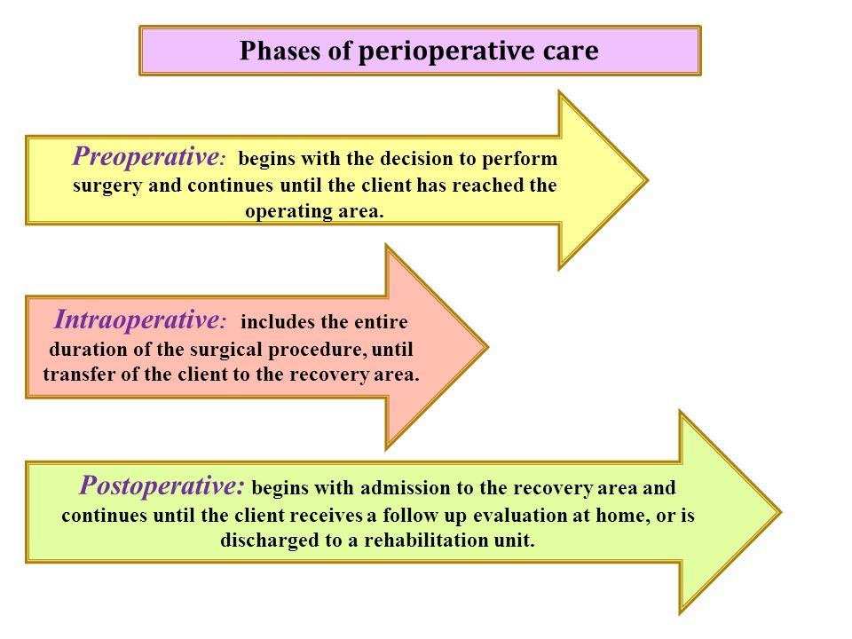

Slide 28
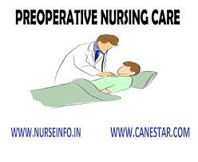

Slide 29
परिचय
प्री-ऑपरेटिव रोगियों का प्रबंधन जूनियर डॉक्टरों का मुख्य कार्य है। यद्यपि इस लेख में विशिष्ट प्रबंधन प्रदान किया गया है, प्रत्येक अस्पताल अपने प्रोटोकॉल में थोड़ा भिन्न हो सकता है, इसलिए यह सलाह दी जाती है कि आप किसी भी स्थानीय दिशानिर्देशों का संदर्भ लें।
आपकी प्रबंधन योजना को संरचित करने के लिए एक उपयोगी उपकरण संक्षिप्त नाम 'RAPRIOP' का उपयोग करना है (इसका उपयोग किसी भी रोगी के प्रबंधन के लिए किया जा सकता है): आश्वासन, सलाह, नुस्खे, रेफरल, जांच, अवलोकन, रोगी की समझ और अनुवर्ती:

Slide 30
आश्‍वासन
यह लगभग बिना कहे चला जाता है कि अधिकांश मरीज़ अपनी आगामी सर्जरी के बारे में चिंतित हैं। इस तथ्य की पहचान और एक दयालु शब्द एक सावधान रोगी के लिए एक बड़ा अंतर लाएगा।

Slide 31
सलाह
सभी प्री-ऑपरेटिव रोगियों को उपवास के संबंध में सलाह दी जानी चाहिए। एक सामान्य प्री-ऑपरेटिव शासन सर्जरी से 6 घंटे पहले तक भोजन नहीं है, सर्जरी से केवल 2 घंटे पहले तक स्पष्ट तरल पदार्थ के साथ*।
उपवास यह सुनिश्चित करता है कि पेट सामग्री से खाली है, बदले में आकांक्षा के जोखिम को कम करता है, जो आकांक्षा निमोनिया और/या आकांक्षा निमोनिया का कारण बन सकता है।
*कुछ केंद्र पानी तक मुफ्त पहुंच की अनुमति देने और पीने को प्रोत्साहित करने की दिशा में आगे बढ़ रहे हैं क्योंकि यह प्रतिकूल घटनाओं में कोई वृद्धि नहीं होने और ऑपरेशन के बाद मतली और उल्टी में उल्लेखनीय कमी के साथ जुड़ा हुआ है

Slide 32
नुस्खे
प्री-ऑपरेटिव ड्रग व्यवस्था का प्रबंधन तीन श्रेणियों में आता है; रोकने के लिए नुस्खे, बदलने के लिए नुस्खे, और शुरू करने के लिए नुस्खे। कुछ रोगियों में, आंत्र की तैयारी और रक्त उत्पादों पर भी विचार करने की आवश्यकता हो सकती है।

Slide 33
ड्रग्स रोकने के लिए
इन आमतौर पर बंद होने वाली दवाओं को 'चाउ' के रूप में याद किया जा सकता है।
Clopidogrel – बंद कर दिया 7 खून बह रहा जोखिम के कारण सर्जरी से पहले दिनों; एस्पिरिन और अन्य एंटी-प्लेटलेट्स को अक्सर जारी रखा जा सकता है और सर्जिकल रक्तस्राव पर न्यूनतम प्रभाव डाला जा सकता है
हाइपोग्लाइकेमिक्स - नीचे 'डायबिटीज मेलिटस' देखें
ओरल गर्भनिरोधक गोली (ओसीपी) या हार्मोन रिप्लेसमेंट थेरेपी (एचआरटी) - डीवीटी जोखिम के कारण सर्जरी से 4 सप्ताह पहले बंद कर दिया गया। रोगी को इस समय अवधि के दौरान गर्भनिरोधक के वैकल्पिक साधनों का उपयोग करने की सलाह दें।

Slide 34
ड्रग्स रोकने के लिए
वारफारिन* - आमतौर पर रक्तस्राव के जोखिम के कारण सर्जरी से 5 दिन पहले बंद कर दिया जाता है और चिकित्सीय खुराक कम आणविक भार हेपरिन पर शुरू होता है.
  सर्जरी अक्सर केवल तभी आगे बढ़ेगी जब INR <1.5 हो, इसलिए यदि INR पहले शाम को अधिक रहता है तो आपको PO विटामिन K के साथ वारफ़रिनाइजेशन को उलटना पड़ सकता है.
*डायरेक्ट ओरल एंटीकोआगुलंट्स (डीओएसी), जैसे कि रिवरोक्साबैन, एपिक्सबैन, या एडोक्साबैन को भी प्री-ऑपरेटिव रूप से रोकने की आवश्यकता होगी, हालांकि इसकी अवधि उपयोग किए गए प्रकार पर निर्भर करती है

Slide 35
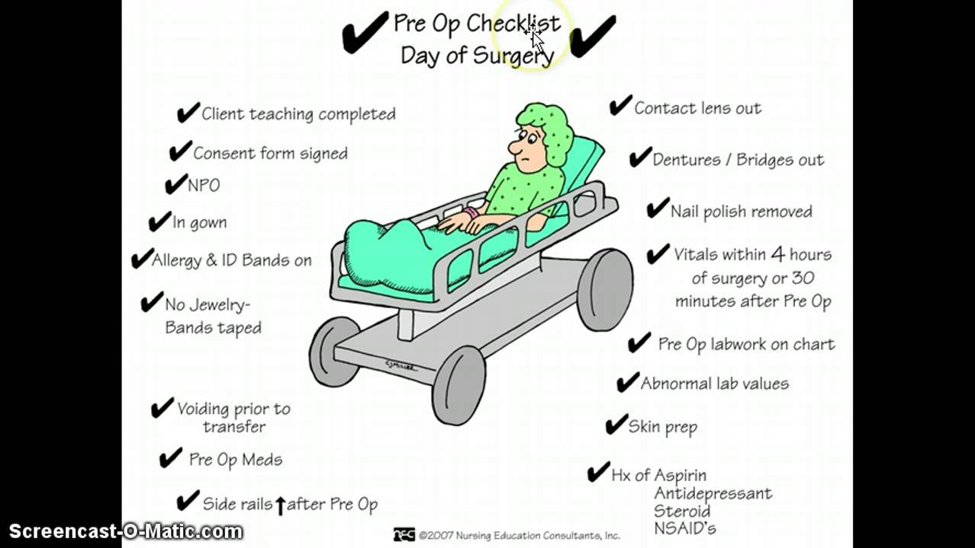

Slide 36
आंत्र तैयारी
कोलोरेक्टल सर्जरी वाले मरीजों को अपने बृहदान्त्र को पूर्व-ऑपरेटिव रूप से साफ करने के लिए आंत्र तैयारी (जुलाब या एनीमा) की आवश्यकता हो सकती है (और यह सुझाव देने के लिए कुछ सबूत हैं कि यह पेरी-ऑपरेटिव परिणामों में सुधार कर सकता है)।
सटीक प्रोटोकॉल अस्पतालों के बीच अलग-अलग होगा लेकिन एक सामान्य मार्गदर्शिका है:
ऊपरी जीआई, एचपीबी, या छोटी आंत्र सर्जरी: कोई भी आवश्यक नहीं है
दायां हेमी-कोलेक्टोमी या विस्तारित दायां हेमी-कोलेक्टोमी: कोई भी आवश्यक नहीं है
लेफ्ट हेमी-कोलेक्टोमी, सिग्मॉइड कोलेक्टोमी, या एब्डोमिनल-पेरिनियल रिसेक्शन: सर्जरी की सुबह फॉस्फेट एनीमा
पूर्वकाल उच्छेदन: सर्जरी से एक दिन पहले पिकोलैक्स के 2 पाउच

Slide 37
रक्त उत्पाद
यह सुनिश्चित करना आवश्यक है कि प्रमुख जीआई, एचपीबी, संवहनी, स्त्री रोग या आर्थोपेडिक सर्जरी से गुजरने वाले सभी रोगियों के पास एक समूह हो और अनुरोध को बचाएं। दूसरों को पहले से रक्त क्रॉस-मिलान की आवश्यकता होगी। रक्त उत्पादों को निर्धारित करने के बारे में यहां और पढ़ें.

Slide 38
रेफरल
इस बात पर विचार करें कि रोगी को बुक करने के लिए एचडीयू या आईटीयू बिस्तर की आवश्यकता कहां हो सकती है। कोई भी चिंता, अपने वरिष्ठ के साथ इस पर चर्चा करना सबसे अच्छा है।

Slide 39
जांच
प्री-ऑपरेटिव जांच की एक श्रृंखला है जिसका अनुरोध किया जा सकता है। आवश्यक जांच की प्रकृति कई कारकों पर निर्भर करती है, जिसमें सह-रुग्णताएं, रोगी की उम्र और प्रक्रिया शामिल है।

Slide 40
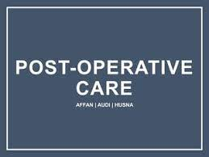

Slide 41
पश्चात की देखभाल
नियोजन
अस्पताल में
घर पर सारांश
पोस्टऑपरेटिव देखभाल वह देखभाल है जो आपको सर्जिकल प्रक्रिया के बाद मिलती है। आपको किस प्रकार की पोस्टऑपरेटिव देखभाल की आवश्यकता है, यह आपकी सर्जरी के प्रकार के साथ-साथ आपके स्वास्थ्य इतिहास पर निर्भर करता है। इसमें अक्सर दर्द प्रबंधन और घाव की देखभाल शामिल होती है।
सर्जरी के तुरंत बाद पोस्टऑपरेटिव देखभाल शुरू होती है। यह आपके अस्पताल में रहने की अवधि तक रहता है और आपके छुट्टी के बाद भी जारी रह सकता है। आपकी पोस्टऑपरेटिव देखभाल के हिस्से के रूप में, आपके स्वास्थ्य सेवा प्रदाता को आपको आपकी प्रक्रिया के संभावित दुष्प्रभावों और जटिलताओं के बारे में सिखाना चाहिए।

Slide 42
अस्पताल में पश्चात की देखभाल
आपकी सर्जरी पूरी होने के बाद, आपको एक रिकवरी रूम में ले जाया जाएगा। जब आप एनेस्थीसिया से जागते हैं तो आप शायद कुछ घंटों तक वहां रहेंगे। जब आप जागेंगे तो आप घबराहट महसूस करेंगे। कुछ लोगों को मतली भी महसूस होती है।
जब आप रिकवरी रूम में होते हैं, तो कर्मचारी आपके रक्तचाप, श्वास, तापमान और नाड़ी की निगरानी करेंगे। वे आपको अपने फेफड़ों के कार्य का आकलन करने के लिए गहरी सांस लेने के लिए कह सकते हैं। वे रक्तस्राव या संक्रमण के संकेतों के लिए आपकी सर्जिकल साइट की जांच कर सकते हैं।

Slide 43
अस्पताल में पश्चात की देखभाल
वे एलर्जी की प्रतिक्रिया के संकेतों पर भी नजर रखेंगे। कई प्रकार की सर्जरी के लिए, आपको सामान्य संज्ञाहरण के तहत रखा जाएगा। संज्ञाहरण कुछ लोगों में एलर्जी की प्रतिक्रिया पैदा कर सकता है।
एक बार जब आप स्थिर हो जाते हैं, तो यदि आप रात भर रह रहे हैं तो आपको अस्पताल के कमरे में ले जाया जाएगा, या आपको अपनी छुट्टी प्रक्रिया शुरू करने के लिए कहीं और ले जाया जाएगा।

Slide 44
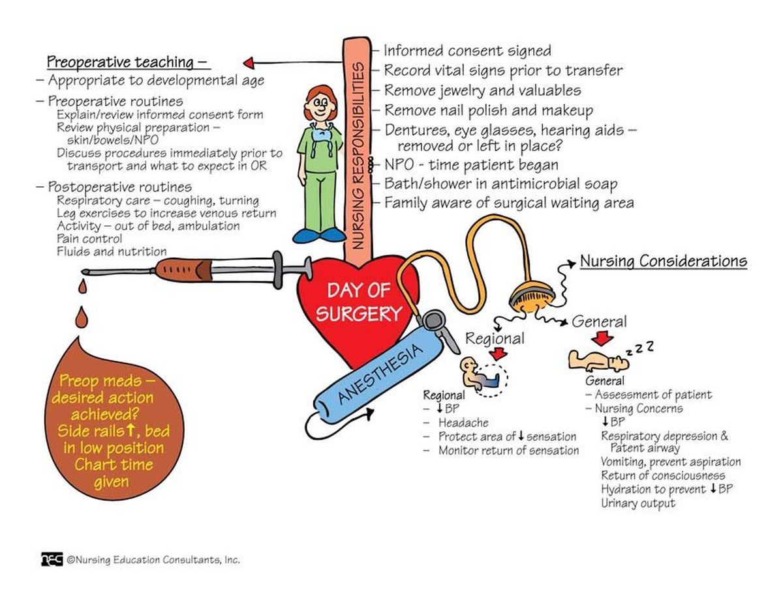

Slide 45
आउट पेशेंट सर्जरी
आउट पेशेंट सर्जरी को उसी दिन की सर्जरी के रूप में भी जाना जाता है। जब तक आप पोस्टऑपरेटिव समस्याओं के लक्षण नहीं दिखाते हैं, तब तक आपको उसी दिन छुट्टी दे दी जाएगी जिस दिन आपकी प्रक्रिया होगी। आपको रात भर रुकने की जरूरत नहीं पड़ेगी।
छुट्टी मिलने से पहले, आपको यह प्रदर्शित करना होगा कि आप सामान्य रूप से सांस लेने, पीने और पेशाब करने में सक्षम हैं। एनेस्थीसिया के साथ सर्जरी के तुरंत बाद आपको गाड़ी चलाने की अनुमति नहीं दी जाएगी। सुनिश्चित करें कि आप घर परिवहन की व्यवस्था करते हैं, अधिमानतः समय से पहले। आप अगले दिन में घबराहट महसूस कर सकते हैं।

Slide 46
घर पर ऑपरेशन के बाद की देखभाल
यह बहुत महत्वपूर्ण है कि आप अस्पताल छोड़ने के बाद अपने डॉक्टर के निर्देशों का पालन करें। निर्धारित दवाओं को लें, संभावित जटिलताओं से सावधान रहें और अपनी अनुवर्ती नियुक्तियों को जारी रखें।
अगर आपको आराम करने का निर्देश दिया गया है तो चीजों को ज़्यादा मत करो। दूसरी ओर, यदि आपको घूमने के लिए आगे बढ़ने की अनुमति दी गई है तो शारीरिक गतिविधि की उपेक्षा न करें। जितनी जल्दी हो सके सामान्य गतिविधियों को फिर से शुरू करना शुरू करें। अधिकांश समय, धीरे-धीरे अपनी सामान्य दिनचर्या में लौटना सबसे अच्छा होता है

Slide 47
घर पर ऑपरेशन के बाद की देखभाल
कुछ मामलों में, आप अपनी सर्जरी के बाद कुछ समय के लिए अपनी देखभाल करने में सक्षम नहीं हो सकते हैं। आपको अपने घावों की देखभाल करने, भोजन तैयार करने, आपको साफ रखने और घूमते समय आपका समर्थन करने में मदद करने के लिए एक देखभालकर्ता की आवश्यकता हो सकती है। यदि आपके पास परिवार का कोई सदस्य या मित्र नहीं है जो मदद कर सकता है, तो अपने डॉक्टर से एक पेशेवर देखभाल सेवा की सिफारिश करने के लिए कहें।
यदि आपको सर्जिकल साइट पर बुखार, दर्द बढ़ रहा है, या रक्तस्राव हो रहा है तो अपने डॉक्टर से संपर्क करें। यदि आपके पास प्रश्न हैं या उम्मीद के अनुरूप ठीक नहीं हो रहे हैं तो अपने डॉक्टर से संपर्क करने में संकोच न करें।

Slide 48
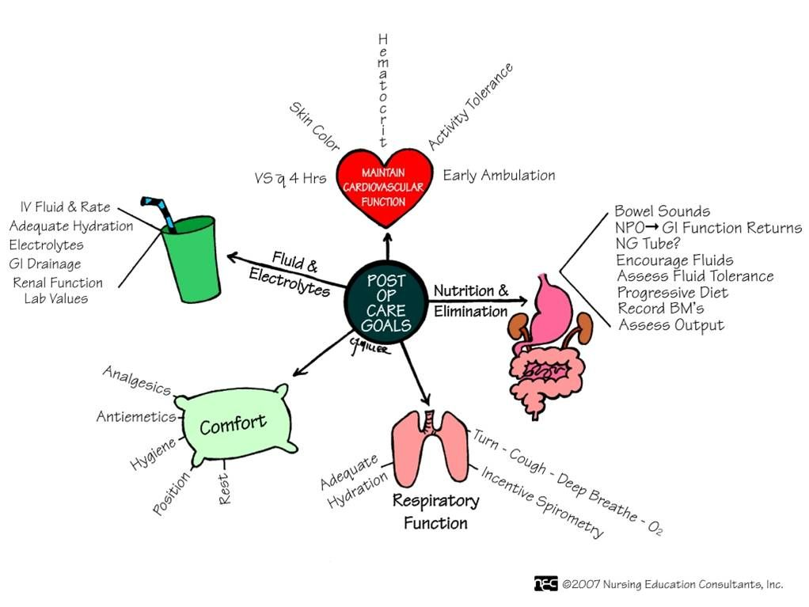

Slide 49
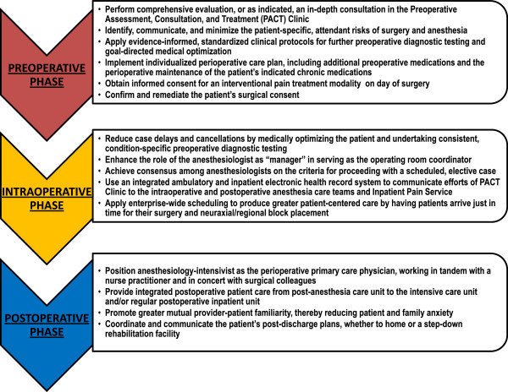

Slide 51
कोई भी प्रश्न?

Slide 52
धन्यवाद

